Slide 1
Их видимо-невидимо,
Не сосчитаешь их!
И кто их только выдумал —
Веселых, голубых?
Должно быть, оторвали
От неба лоскуток,
Чуть-чуть поколдовали
И сделали цветок.
(Е. Серова)

Slide 2
— Как вы поняли, о каком цветке говорится?
— Как автор представляет, каким образом сделали цветок?
— Что ей помогло в этом?
ФАНТАЗИЯ

Slide 3
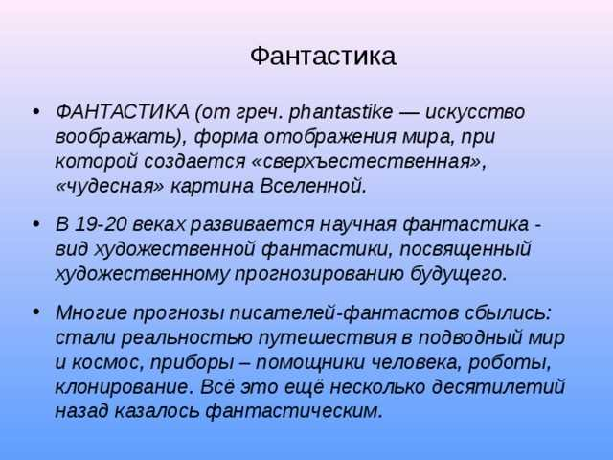

Slide 4


Slide 5
«Девочка, с которой ничего не случится»
Рассказы о жизни маленькой девочки в XXI веке, записанные ее отцом

Slide 6
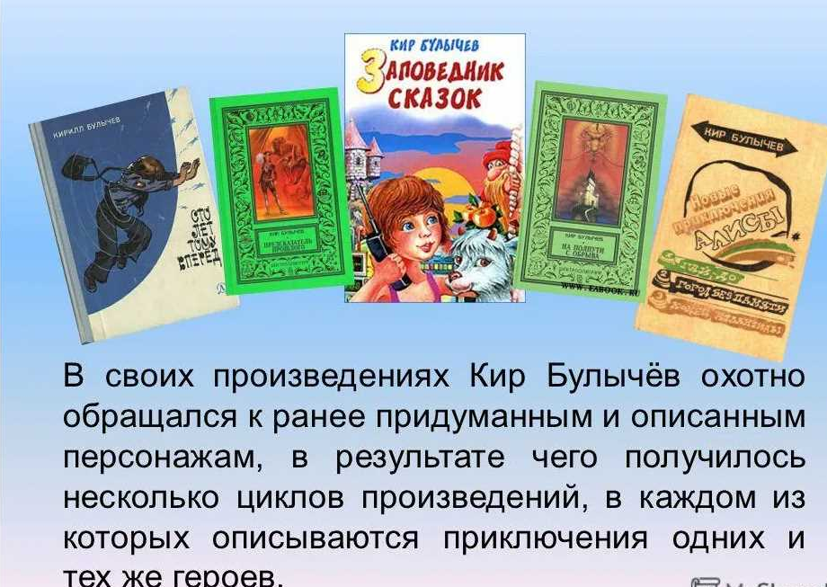

Slide 7


Slide 8
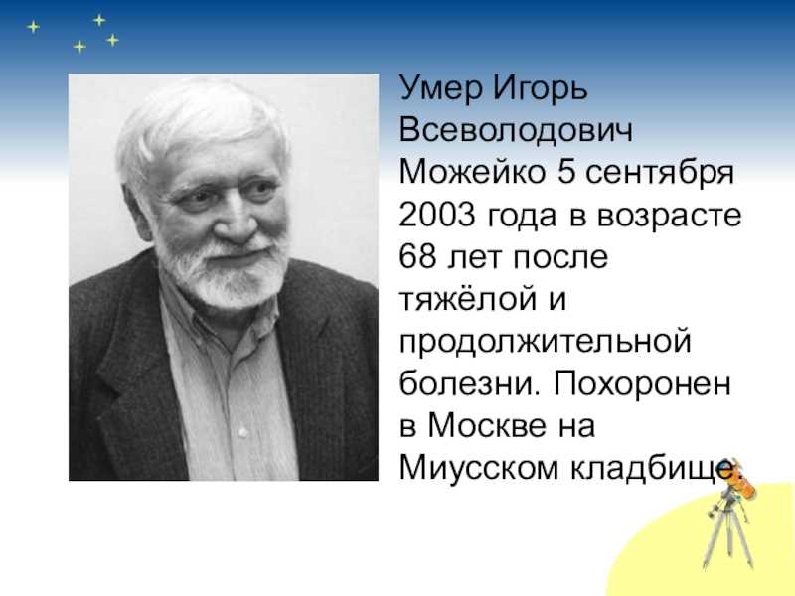

Slide 9
До 1982 года никто не знал, что под псевдонимом Кир Булычёв скрывается серьёзный учёный-востоковед Игорь Всеволодович Можейко. Будущий писатель придумал псевдоним, соединив имя жены Киры и девичью фамилию матери Марии Булычёвой. В Институте востоковедения мало кто догадывался, что здесь работает такая знаменитость, - ведь писателя Булычёва знали и любили все дети и взрослые. Особенно он стал популярен после выхода книг про Алису Селезнёву - девочку из будущего. Кстати, своё имя героиня получила в честь дочери писателя. "Девочка, с которой ничего не случится" - самый ранний сборник рассказов про Алису, которая собирается в первый класс.

Slide 10
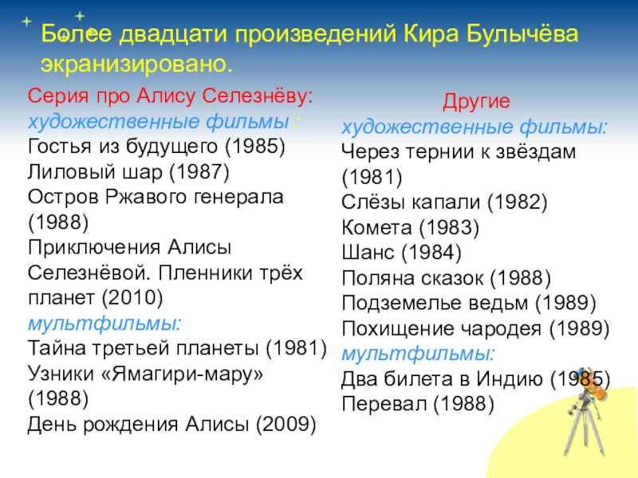

Slide 11
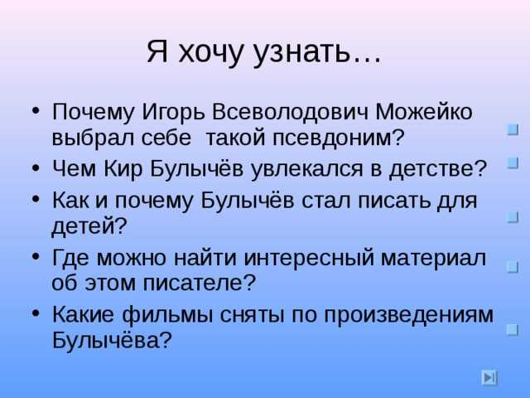

Slide 12
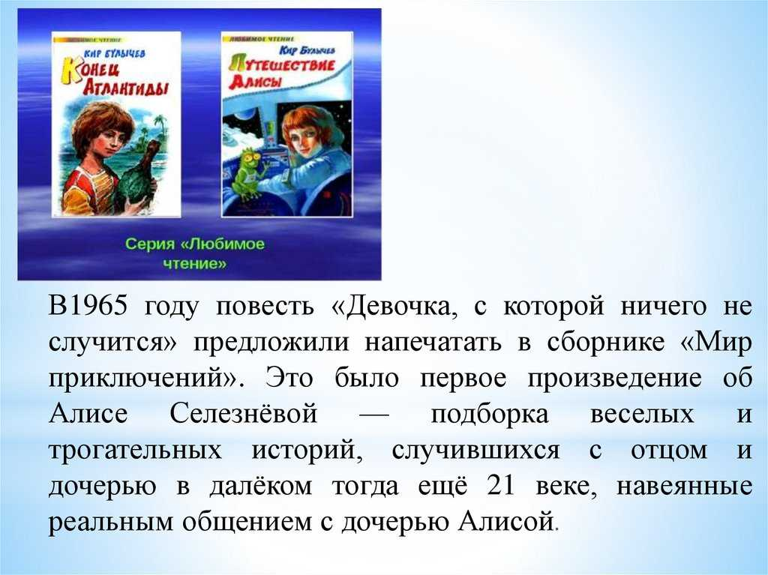

Slide 13
Вместо предисловия
Завтра Алиса идет в школу. Это будет очень интересный день. Сегодня с утра видеофонят ее друзья и знакомые, и все ее поздравляют. Правда, Алиса и сама уже три месяца как никому покоя не дает — рассказывает о своей будущей школе.
Марсианин Бус прислал ей какой-то удивительный пенал, который пока что никто не смог открыть — ни я, ни мои сослуживцы, среди которых, кстати, было два доктора наук и главный механик зоопарка.
Шуша сказал, что пойдет в школу вместе с Алисой и проверит, достаточно ли опытная учительница ей достанется.
Удивительно много шума. По-моему, когда я уходил в первый раз в школу, никто не поднимал такого шума.
Сейчас суматоха немного утихла. Алиса ушла в зоопарк попрощаться с Бронтей.
А пока дома тихо, я решил надиктовать несколько историй из жизни Алисы и ее друзей. Я перешлю эти записки Алисиной учительнице. Ей полезно будет знать, с каким несерьезным человеком ей придется иметь дело. Может быть, эти записки помогут учительнице воспитать мою дочку.
Сначала Алиса была ребенок как ребенок. Лет до трех. Доказательством тому — первая история, которую я собираюсь рассказать. Но уже через год, когда она встретилась с Бронтей, в ее характере обнаружилось умение делать все не как положено, исчезать в самое неподходящее время и даже случайно делать открытия, которые оказались не по силам крупнейшим ученым современности. Алиса умеет извлекать выгоду из хорошего к себе отношения, но тем не менее у нее масса верных друзей. Нам же, ее родителям, бывает очень трудно. Ведь мы не можем все время сидеть дома; я работаю в зоопарке, а наша мама строит дома, и притом часто на других планетах.
Я хочу заранее предупредить учительницу Алисы — ей тоже будет, наверно, нелегко. Пускай же она внимательно выслушает совершенно правдивые истории, случившиеся с девочкой Алисой в разных местах Земли и космоса в течение последних трех лет.

Slide 14
https://www.rusf.ru/kb/stories/devochka_s_kotoroj_nichego_ne_sluchitsya/text-01.htm

